Slide 1
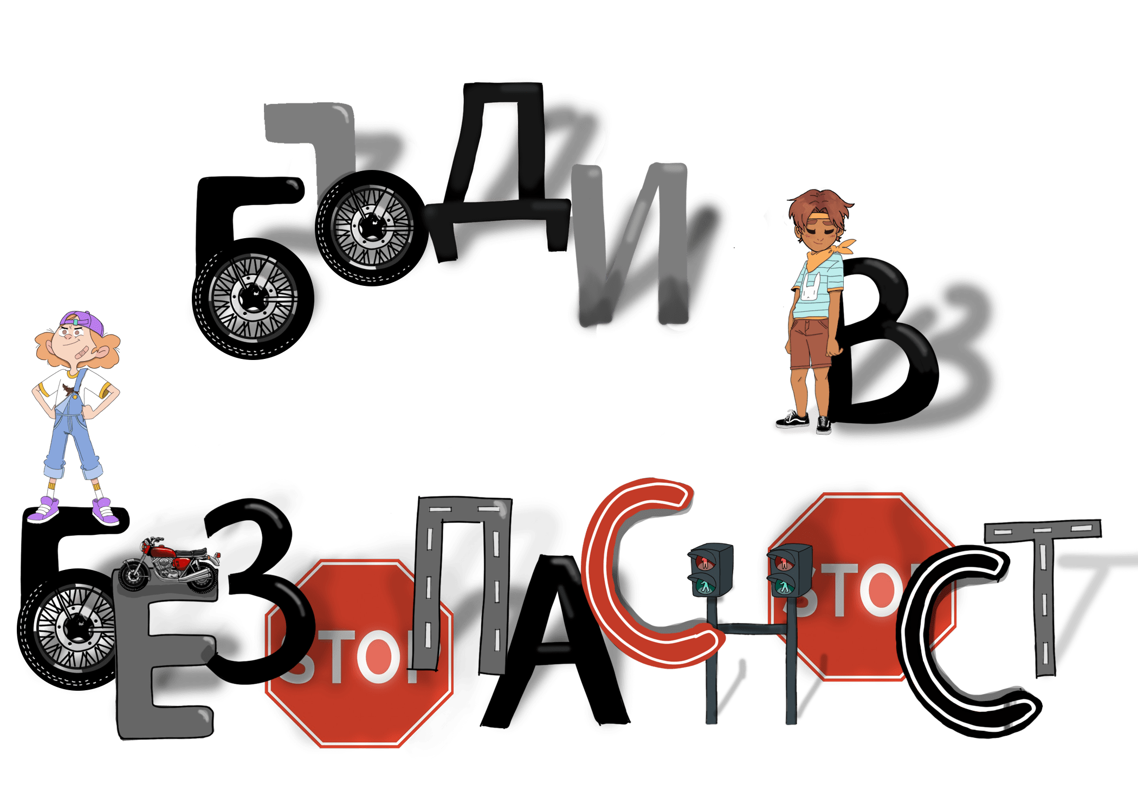

Slide 2

Цели на проекта:
Забавление
Подготовка
Улеснение
Мотивация
Увереност
Гарантиран успех
Отлични резултати

Slide 3

Основни етапи при реализирането на проекта
Проучване:
Секторна стратегия за безопасност на движението по пътищата;
Програми за обучение по БДП.
Разговори с учители в детски градини, начален и прогимназиален етап, преподаващи БДП.

Slide 4
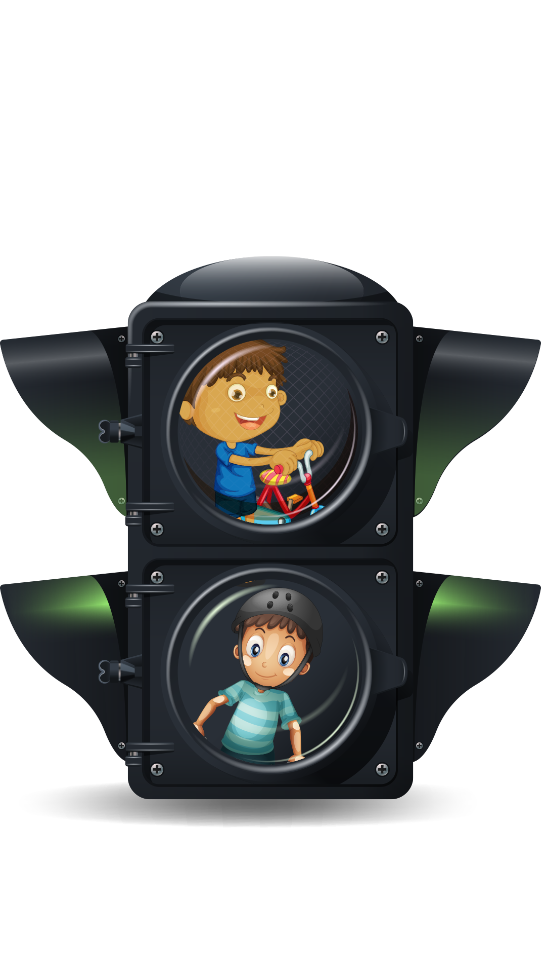
Основни етапи при реализирането на проекта
Тема и структура на проекта

Slide 5
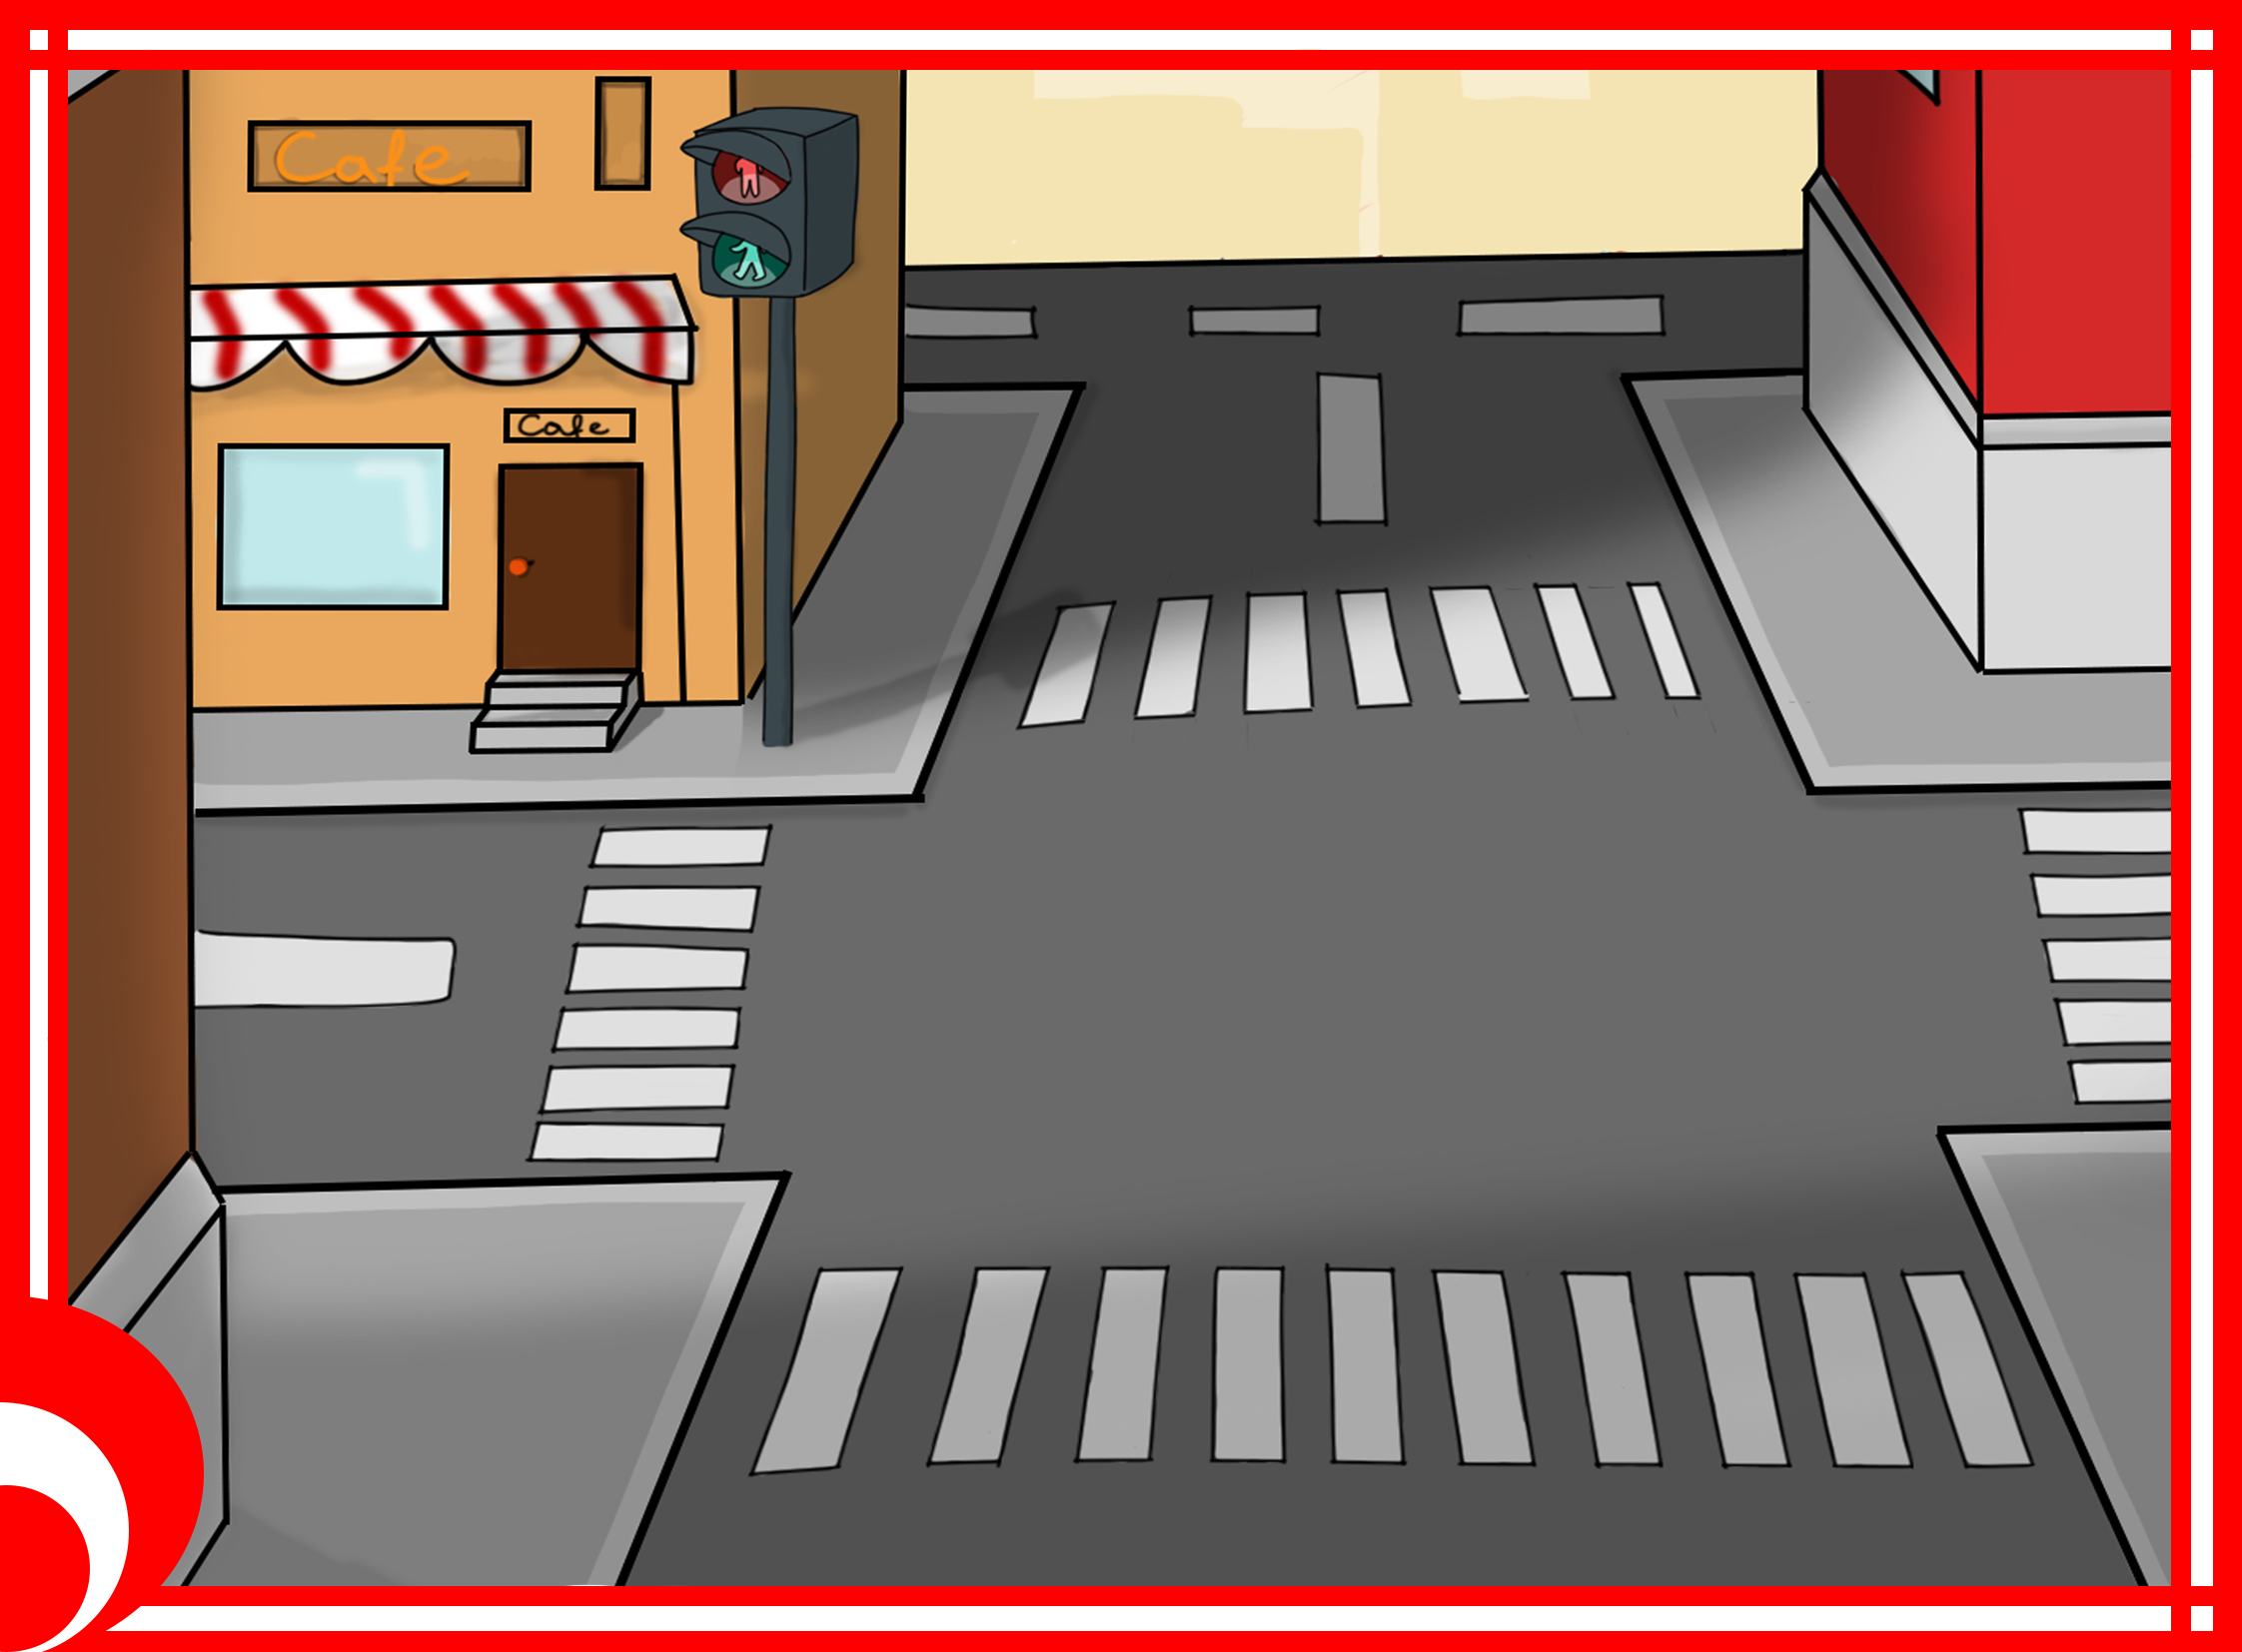
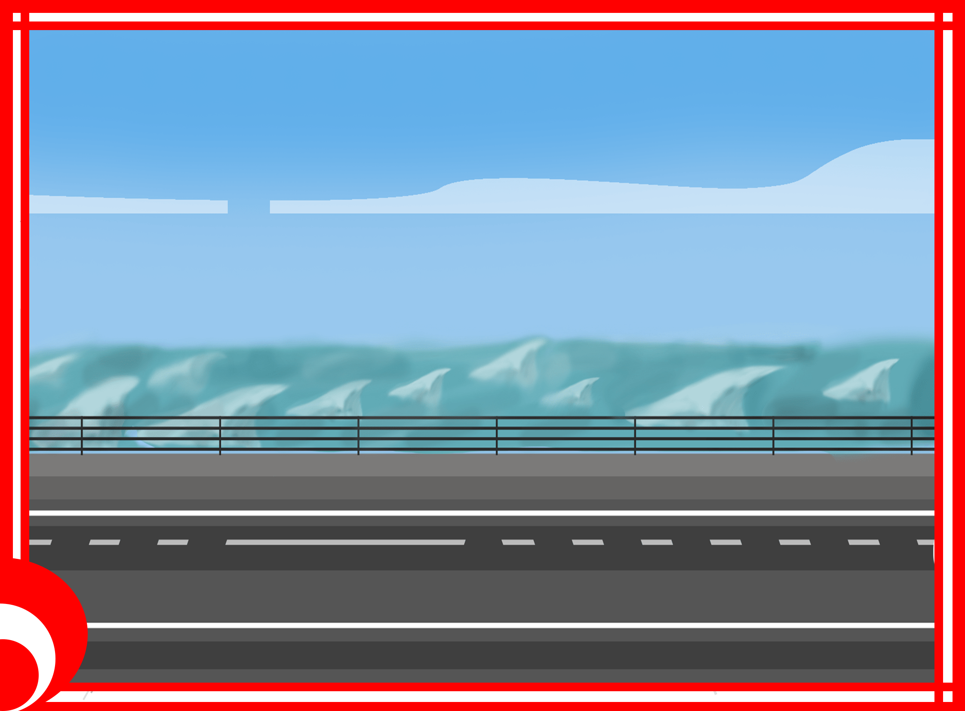
Основни етапи при реализирането на проекта
Дизайн чрез PhotoShop

Slide 6
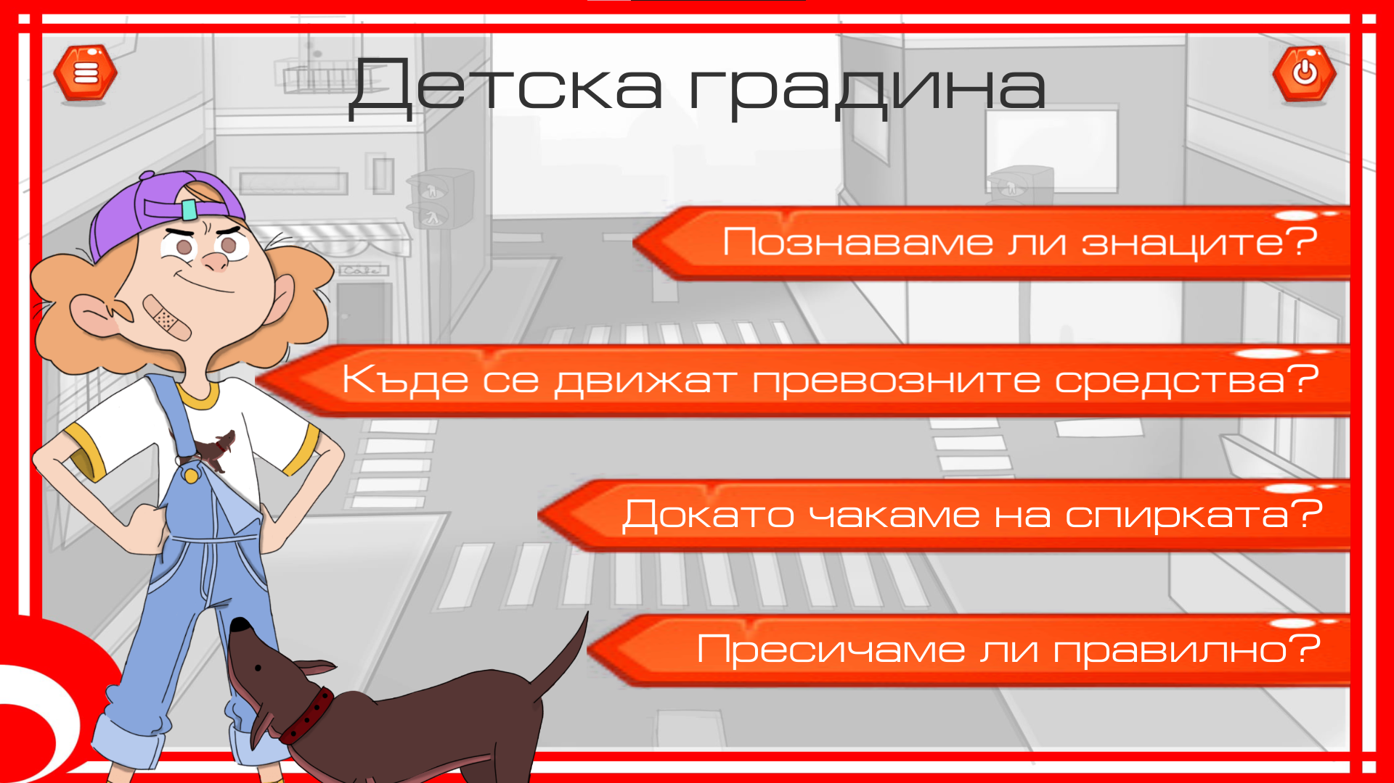
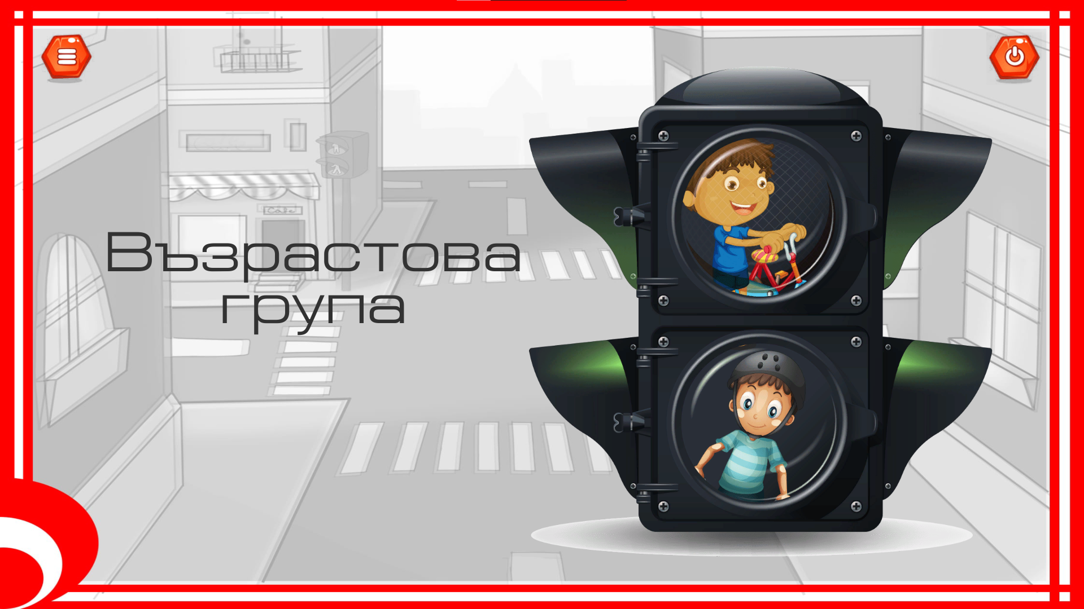
Основни етапи при реализирането на проекта
Структура на проекта

Slide 7
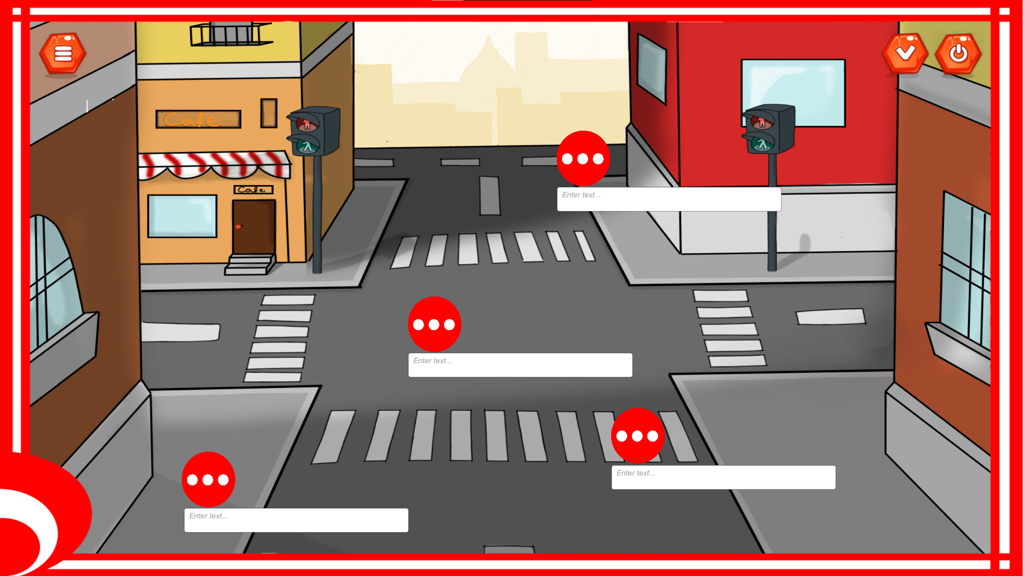
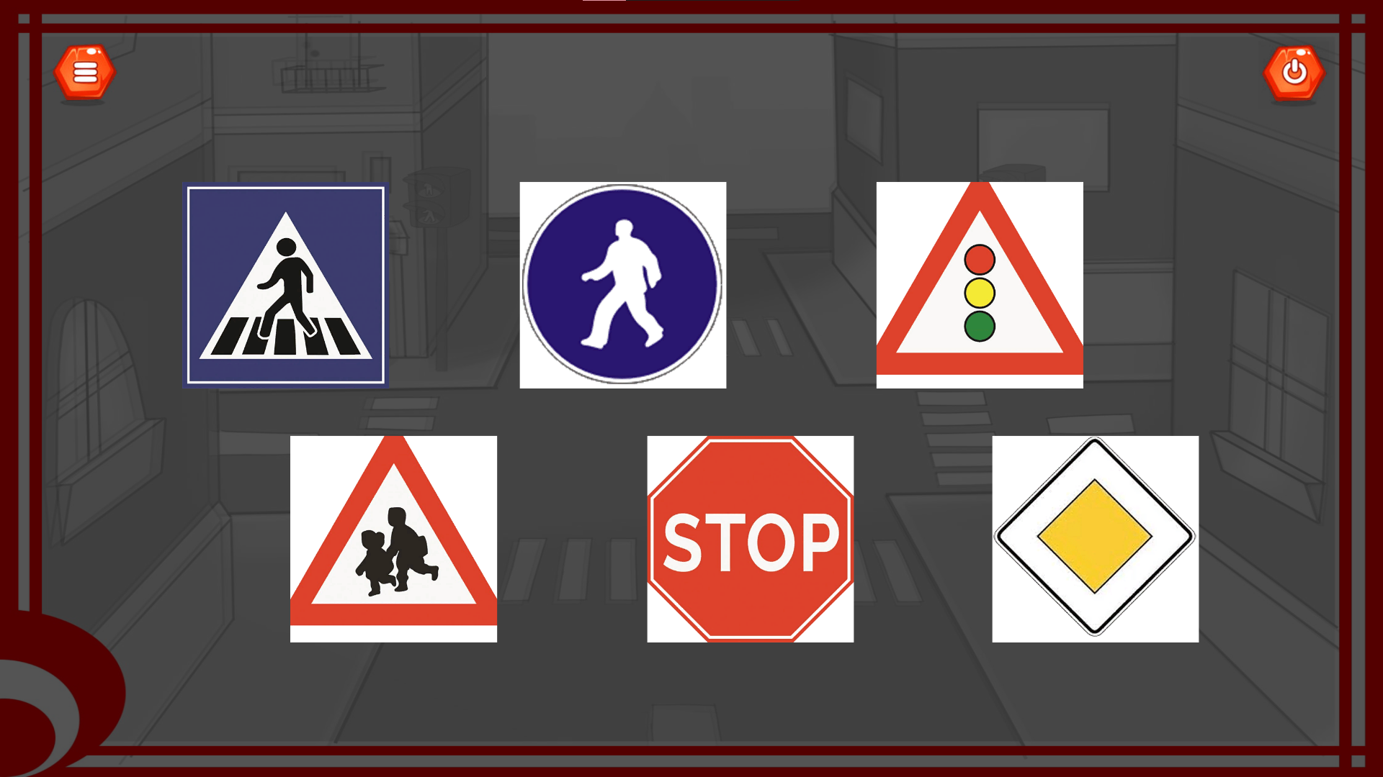
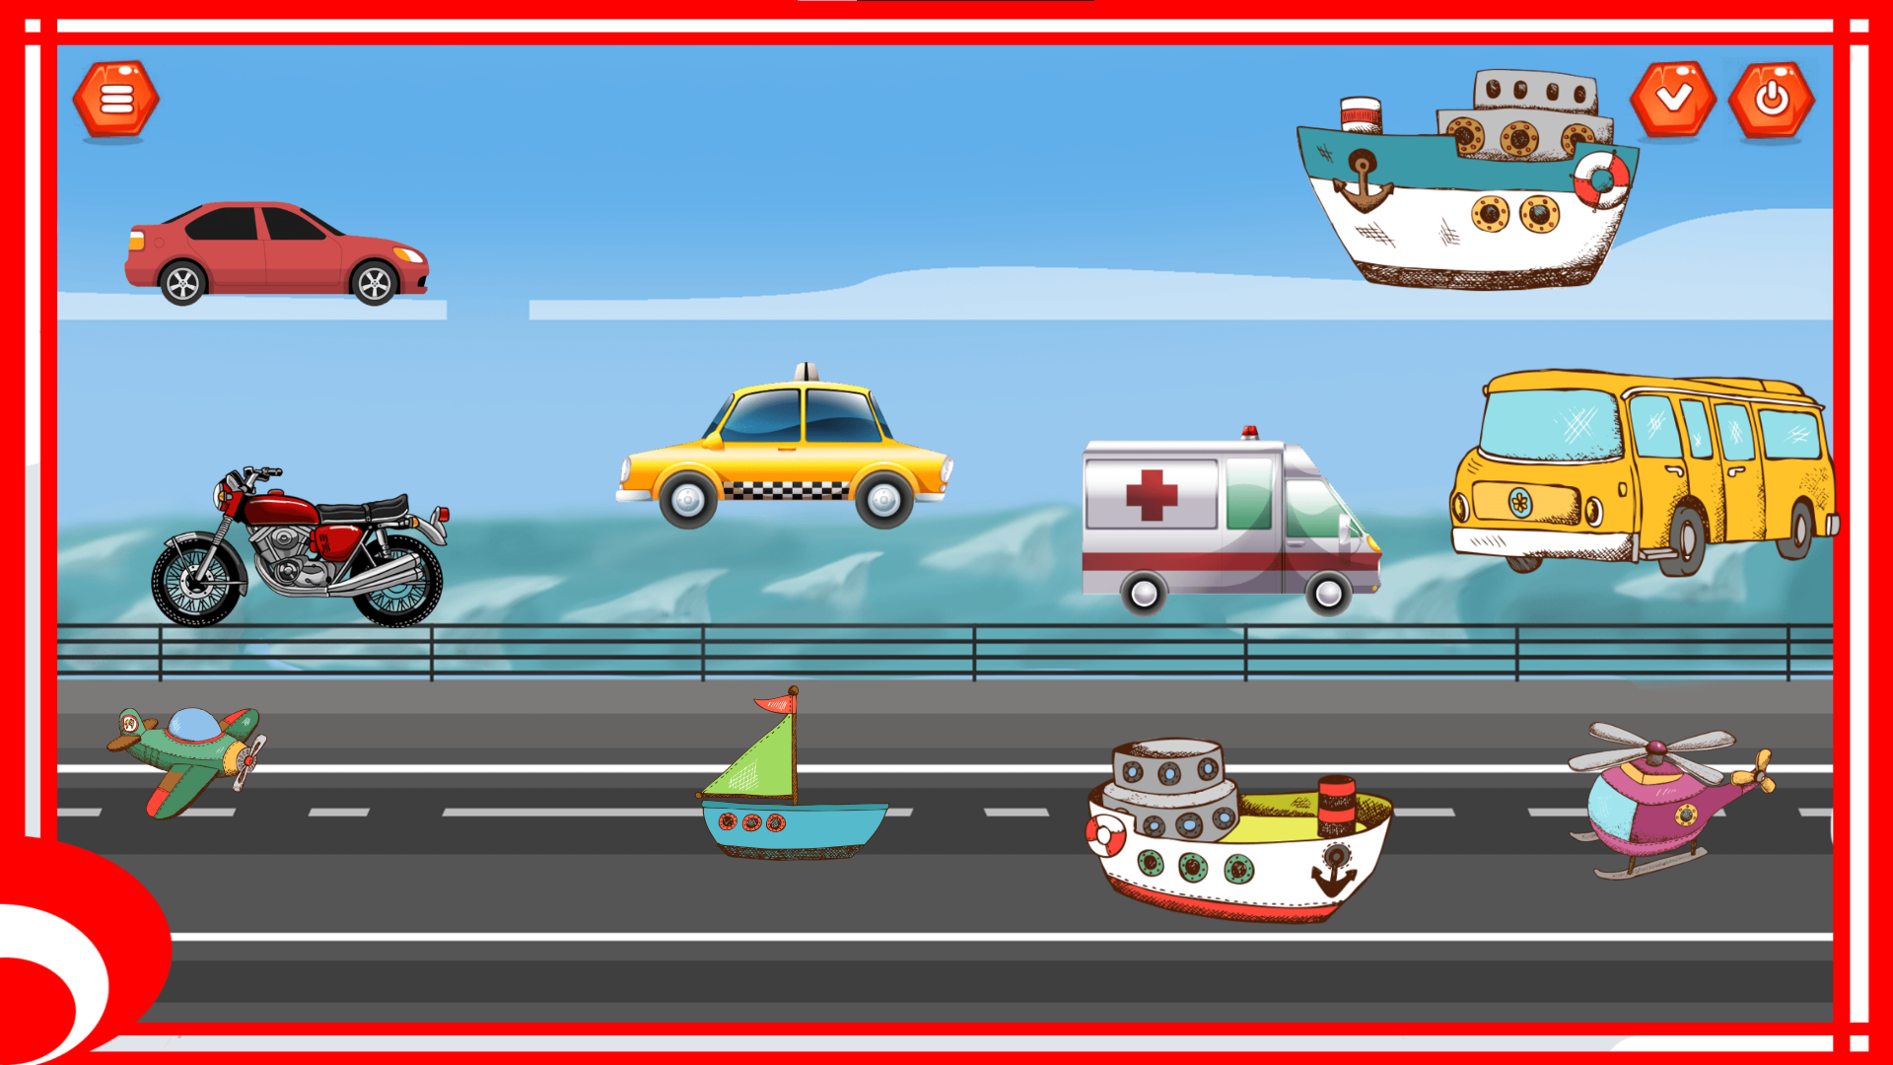
Основни етапи при реализирането на проекта
Създадохме задачи към играта

Slide 8
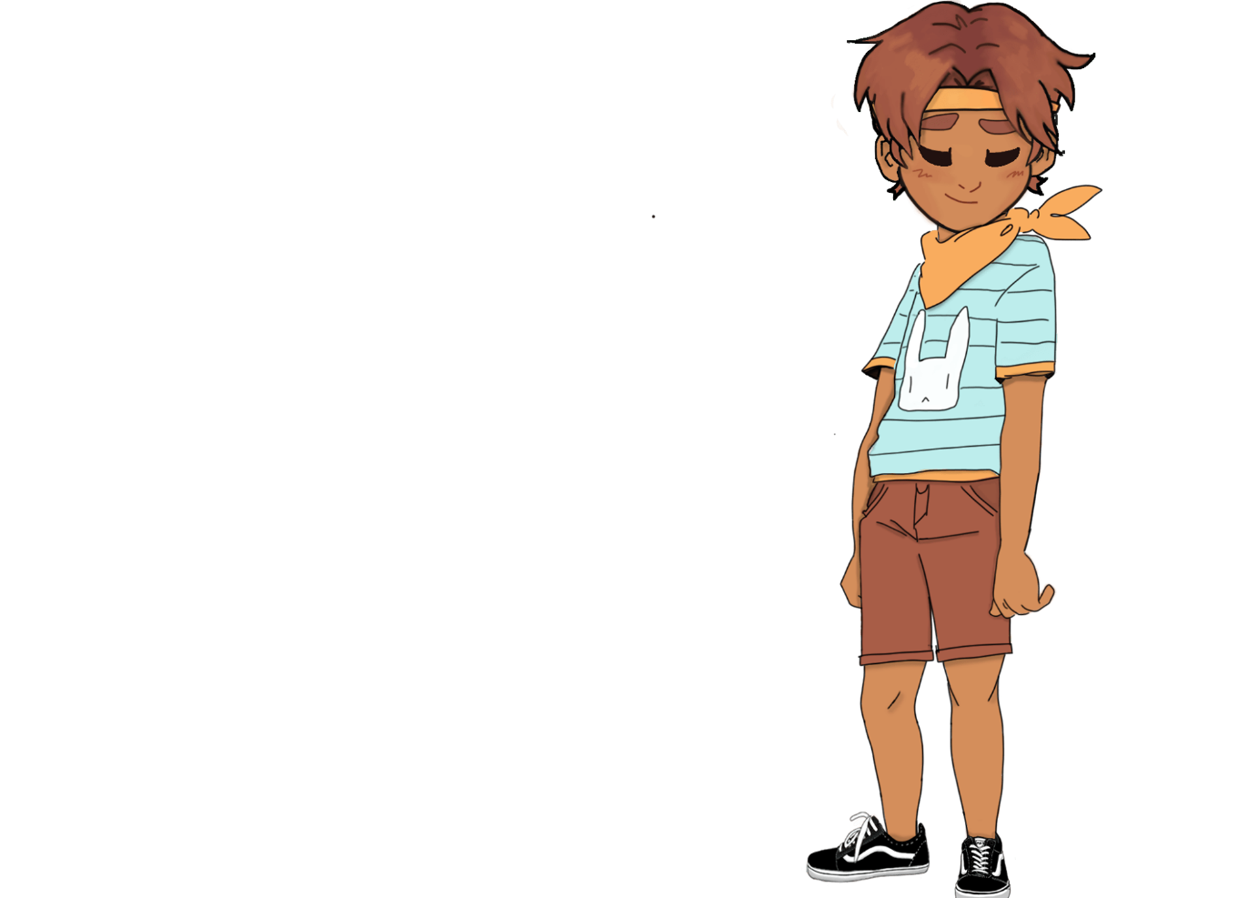
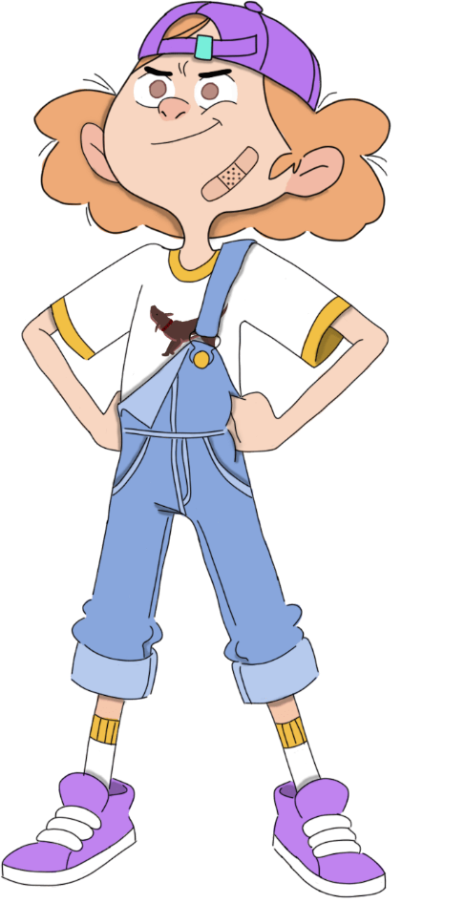
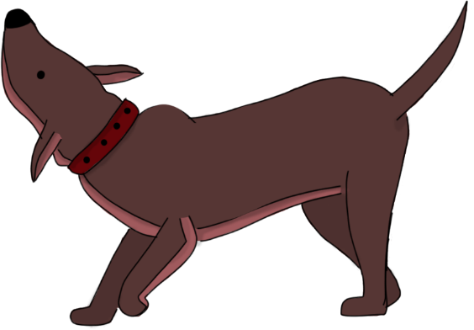
Основни етапи при реализирането на проекта
Нарисувахме обекти в проекта

Slide 9
Ниво на сложност
Прилагането на С# за изготвянето на задачите и играта.
Използването на Photoshop за изработката на дизайните.
Обединяването на всички задачи в играта.
Изрисуването на обектите в проекта.

Slide 10
ПОПУЛЯРИЗИРЯНЕ
http://bdgames.schoolitsite.com/

